Slide 1
CHÀO MỪNG CÁC CON ĐẾN VỚI TIẾT HỌC HÔM NAY

Slide 2
Nêu các định dạng trang văn bản?
a. Tạo đường viền cho trang văn bản
b.Thay đổi màu nền cho trang văn bản
c. Thay đổi hướng trang giấy
d. Thay đổi kích cỡ trang giấy

Slide 3
CHỦ ĐỀ 2: SOẠN THẢO VĂN BẢN
BÀI 5:
THỰC HÀNH TỔNG HỢP

Slide 4
Em hãy nối cột phải cho cột bên trái để được câu trả lời đúng :
1
Các nút lệnh dùng để trình bày kiểu chữ
2
Nút lệnh để chèn tranh ảnh vào văn bản
3
Nút lệnh dùng để thay đổi phông chữ
4
Nút lệnh dùng để căn lề văn bản
Nút lệnh để sao chép, di chuyển văn bản
5
Nút lệnh tạo bảng trong văn bản
6
Nút lệnh dùng để thay đổi cỡ chữ
7

Slide 5
Em hãy nối cột phải cho cột bên trái để được câu trả lời đúng :
Điều chỉnh khoảng cách giữa các dòng
kiểu trình bày văn bản có sẵn
thay đổi kích kích cỡ trang giấy
đánh số trang
thụt lề văn bản

Slide 6
BÀI 5: THỰC HÀNH TỔNG HỢP
A. HOẠT ĐỘNG CƠ BẢN
1. Em hãy tự nhận xét mức độ thành thạo của từng công việc (đánh dấu x vào ô trống thích hợp)

Slide 7
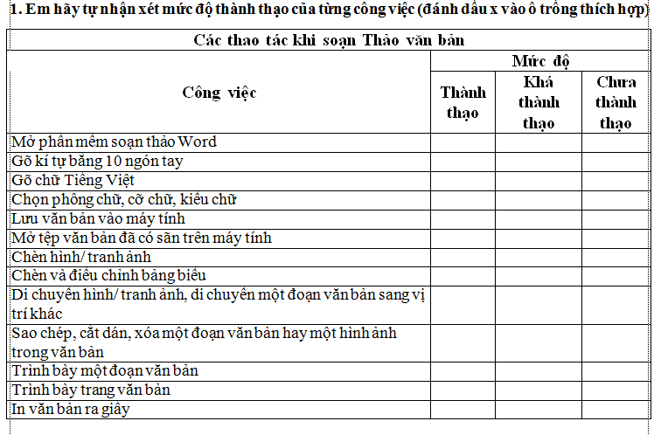

Slide 8
BÀI 5: THỰC HÀNH TỔNG HỢP
A. HOẠT ĐỘNG CƠ BẢN
2. Em hãy soạn một văn bản với nội dung mô tả về những thành phố ở nước ta theo các gợi ý sau:
a) Tiêu đề văn bản: "Những thành phố lớn ở nước ta". Em có thể chọn Hà Nội, Hải Phòng, Đà Nẵng, Huế, Tp. Hồ Chí Minh, ...
b) Nội dung: Nêu từng tên thành phố, tóm tắt đặc điểm địa lí, khí hậu, đặc điểm kinh tế, xã hội; một số địa danh, di tích lịch sử, văn hóa, du lịch. Mỗi thành phố được mô tả không quá dài.
c) Phần minh họa: Em tìm kiếm hình/tranh ảnh minh họa mang tính biểu tượng của thành phố đó (chẳng hạn với Hà Nội, em có thể tìm ảnh hồ Hoàn Kiếm, Văn miếu Quốc tử giám, chùa Một Cột).
d) Nguồn thông tin: Em lấy thông tin từ sách Lịch sử và Địa lí 5 và các tài liệu khác.

Slide 9
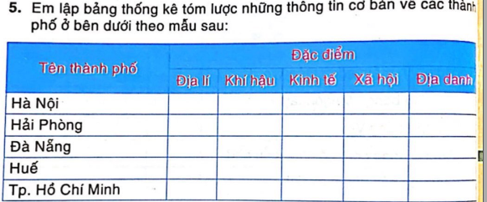
BÀI 5: THỰC HÀNH TỔNG HỢP
A. HOẠT ĐỘNG THỰC HÀNH
3. Làm bài tập 5 SGK/52

Slide 10
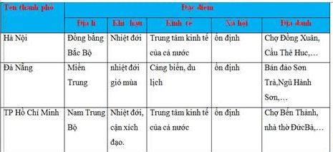
BÀI 5: THỰC HÀNH TỔNG HỢP
A. HOẠT ĐỘNG THỰC HÀNH
3. Làm bài tập 5 SGK/52

Slide 11
HOẠT ĐỘNG ỨNG DỤNG, MỞ RỘNG

Slide 12
Tìm hiểu một số chức năng khác khi soạn thảo văn bản
Để biểu diễn các phân số như vậy trong phần mềm soạn thảo văn bản, em làm như thế nào?

Slide 13
Biểu diễn các phân số
Chọn Insert
Chọn Object

Slide 14
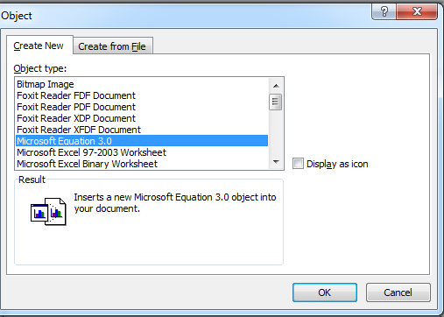
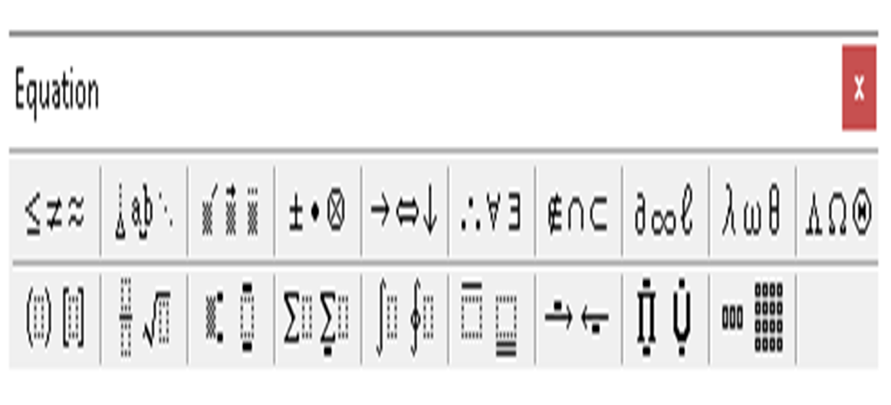
Chọn Microshoft Equation 3.0
Nhấn OK

Slide 15
Để lưu văn bản vào máy tính, em nháy chuột vào nút lệnh nào?
Câu 1
A
B
C
D

Slide 16
Để tạo bảng, em chọn thẻ Insert rồi chọn nút lệnh nào sau đây?
Câu 2
A
B
C
D

Slide 17
Câu 3
Em chọn nút lệnh nào để chèn tranh/ hình ảnh vào văn bản?
A
B
C
D

Slide 18
Nhóm công cụ nào sau đây dùng để trình bày kiểu chữ trong văn bản?
Câu 4
A
B
C
D

Slide 19
Câu 5
Nút lệnh nào dưới đây giúp em thay đổi hướng trang giấy?
A
B
C
D

Slide 20
Nếu chúng ta muốn đánh số trang ở cuối văn bản ta sẽ chọn?
Câu 6
B. Top of page
C. Page margins
B. Top of page
Đáp án: A

Slide 21
Thank
Thank
YOU!
YOU!

